Slide 1
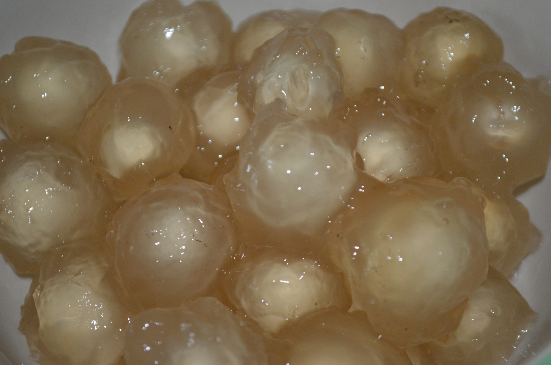
มาทำความรู้จักกับ
เห็ดตาโล่

Slide 2
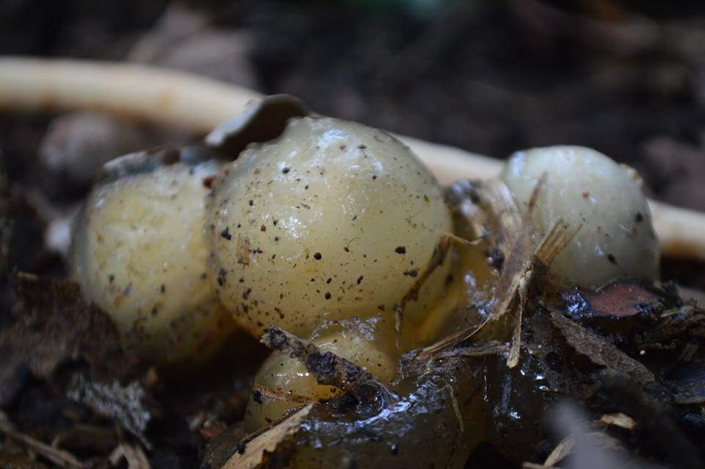
เห็ดตาโล่
ชื่อวิทยาศาสตร์: Calostoma sp.
ชื่ออื่นๆ: แถบอิสานเรียกเห็ดชนิดนี้ว่าตาโบ๋ แถบจังหวัดอำนาจเจริญเรียกเห็ดตาเหลือก
การใช้ประโยชน์: ชาวอิสานนิยมนำมาทำลาบทั้งกินดิบและนำไปลวกน้ำร้อนแล้วเอามายำ ใส่พริกป่น ข้าวคั่ว น้ำปลา

Slide 3
ในประเทศไทยและมีลักษณะที่คล้ายกับเห็ดตาโล่ ลักษณะเด่นของเห็ดในสกุลนี้คือมีเมือกใสเป็นสารพวกเจลลาตินและคิวตินมีคุณสมบัติกันน้าและรักษาความชื้นไว้ในส่วนของ “กระเปาะ” ในระบบนิเวศจัดเห็ดตาโล่ไว้ในกลุ่มผู้ย่อยสลาย อาจเติบโตเดี่ยวๆ หรืออยู่รวมกันเป็นกลุ่มก็ได้ พบตาม ขอนไม้ เนินเขาที่มีดินทับถมกันนาน บริเวณที่มีเศษใบไม้ผุเปื่อยที่มีร่มเงา พบในช่วงที่มีฝนตกชุก
ในขณะอายุน้อยเห็ดมีรูปร่างเป็นก้อนกลมและมีเมือกที่เป็นเจลลาตินและคิวตินใสๆ หุ้มอยู่ชั้นนอกสุดเป็นผนังชั้นนอก
เมื่ออายุมากขึ้นส่วนของเจลลาตินนี้จะแห้งและล่อนหลุดไป เผยให้เห็นผนังชั้นกลาง ที่มีความเหนียวหุ้มส่วนที่กลมคล้ายลูกบอล ผิวเรียบ สีขาวหรือขาวออกเหลือง โตเต็มที่มีขนาดประมาณ 2 เซนติเมตร ในส่วนปลายของลูกกลมๆ นี้มีรอยแยกเป็นสันนูนรูปดาวสีเหลือง 5 – 7 อัน เป็นช่องที่จะปลดปล่อยสปอร์ออกมา ชั้นในสุดเป็นเนื้อเยื่อบางๆ ที่หุ้มสปอร์เอาไว้ และจะยึดติดอยู่กับผนังชั้นกลางเฉพาะส่วนปลายยอดที่เป็นรอยแยกเท่านั้น ซึ่งรอยแยกนี้จะแตกและปลดปล่อยสปอร์ออกมาเมื่อเห็ดมีการเจริญเติบโตเต็มที โดยกลุ่มของสปอร์จะมีสีขาวเมื่ออายุน้อยจากนั้นจึงกลายเป็นสีเหลืองเมื่อเติบโตเต็มที่
เมื่อเห็ดอายุมากขึ้นจะมีการพัฒนาในส่วนของก้านชูหรือลาต้นซึ่งเป็นเจลลาตินที่ทำหน้าที่ค้ายันและชูส่วนของกระเปาะเห็ดให้สูงขึ้นเพื่อช่วยในการแพร่กระจายของสปอร์ ก้านชูมีลักษณะเป็นพู เป็นร่องยาวจานวน 6 – 8 พู มีสีน้าตาลหรือน้าตาลอมแดง ยาว 4 – 6 เซนติเมตร และ หนา 2 -4 เซนติเมตร ส่วนของก้านชูนี้จะเชื่อมต่อกับเส้นสายที่ทาหน้าที่เหมือนรากในพืชชั้นสูง
แหล่งที่มาข้อมูลhttp://www.doa.go.th/hrc/srisaket/index.php?option=com_content&view=article&id=63:-calostoma-sp&catid=49:2011-06-09-07-14-42&Itemid=101

Slide 4
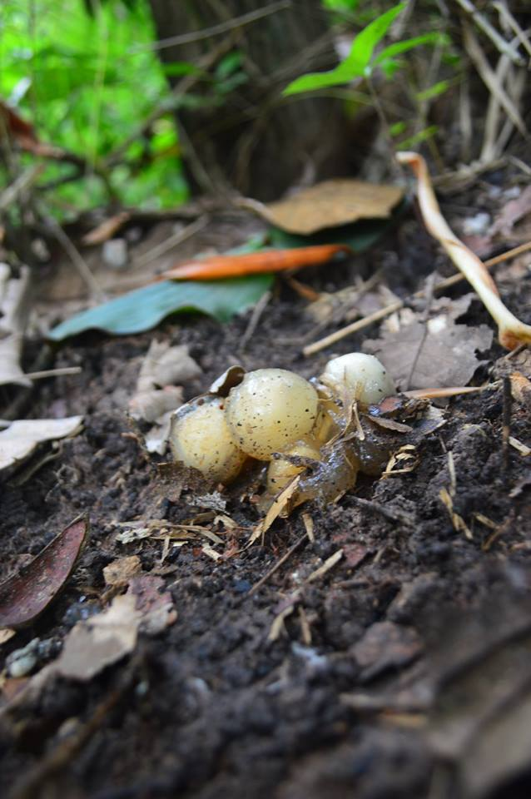
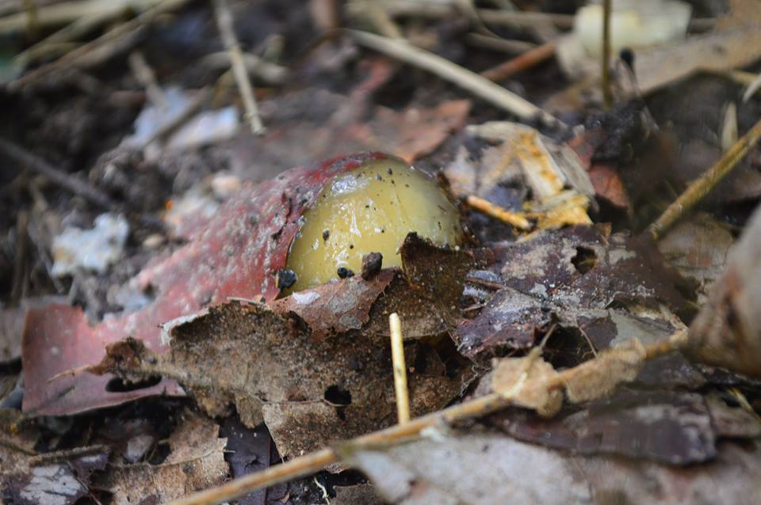
ดอกเห็ดอ่อน มีลักษณะเป็นวุ้นรูปร่างคล้ายไข่ก้อนกลม ภายในดอกเป็นก้อนเนื้อเยื่อสีขาวนวลห่อหุ้มด้วยเมือกเหนียวคล้ายวุ้นสีเหลืองขุ่น เมือกเป็นเจลลาตินและคิวตินใสๆ หุ้มอยู่ชั้นนอกสุดเป็นผนังชั้นนอก
แหล่งที่มาข้อมูล: http://www.biogang.net/plant_view.php?uid=24328&id=165379
http://www.doa.go.th/hrc/srisaket/index.php?option=com_content&view=article&id=63:-calostoma-sp&catid=49:2011-06-09-07-14-42&Itemid=101

Slide 5
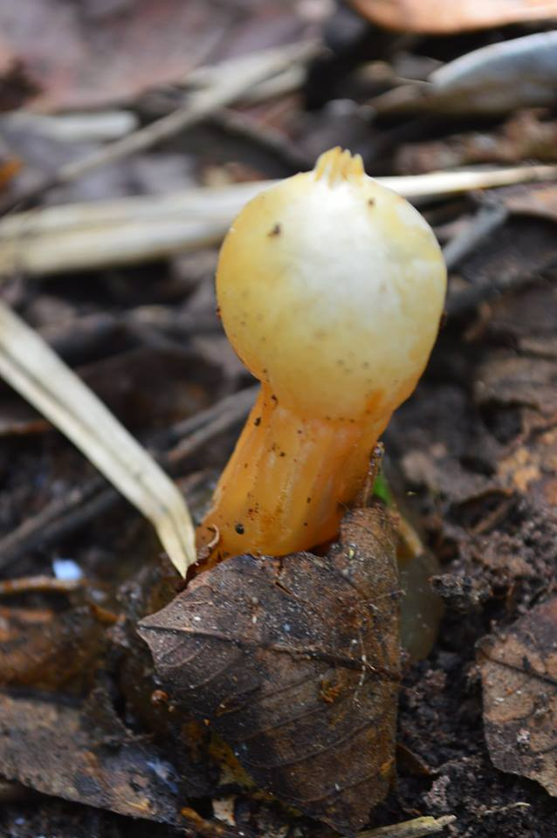
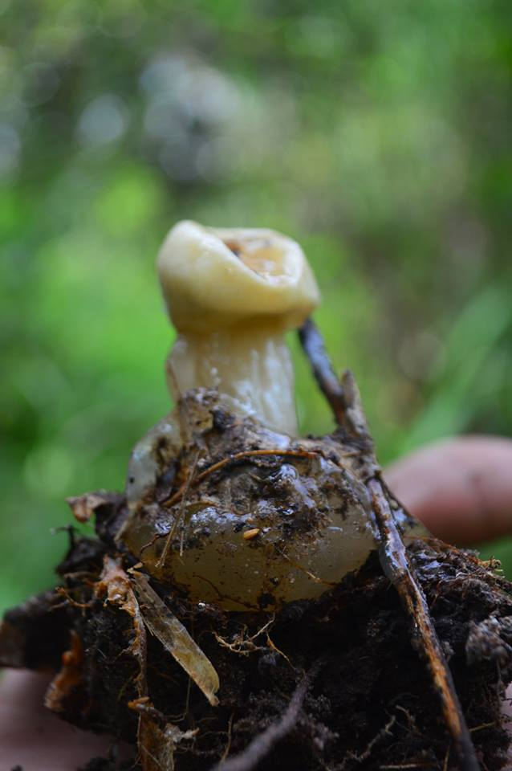
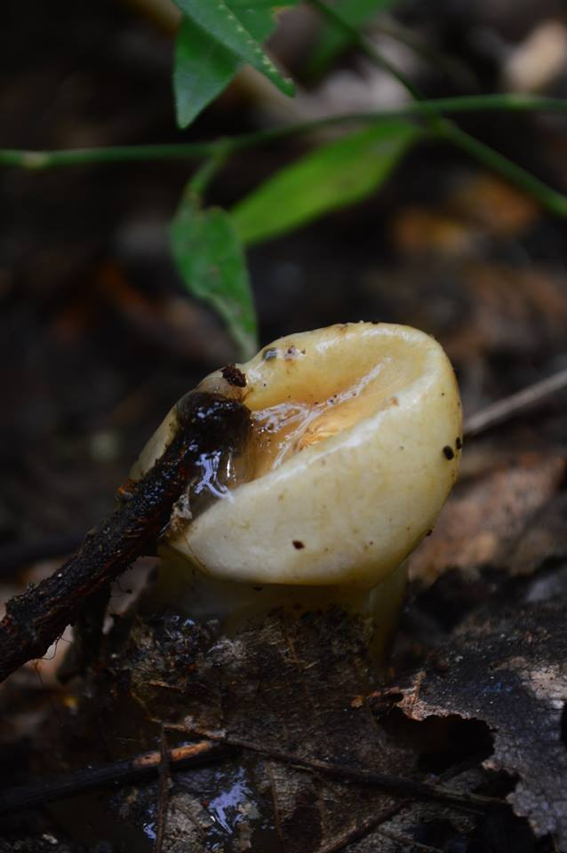
ลักษณะ: เมื่อแก่ดอกเห็ดที่อยู่ภายในจะดันเมือกเหนียวให้แตกและขยายตัวออกมา มีลักษณะเป็นก้านยาวส่วนบนเป็นก้อนกลมเส้นผ่านศูนย์กลาง 1.5-2เซนติเมตร มีสีเหลืองอ่อน เป็นส่วนที่สร้างอับสปอร์ไว้
แหล่งที่มาข้อมูล :http://www.biogang.net/plant_view.php?uid=24328&id=165379

Slide 6
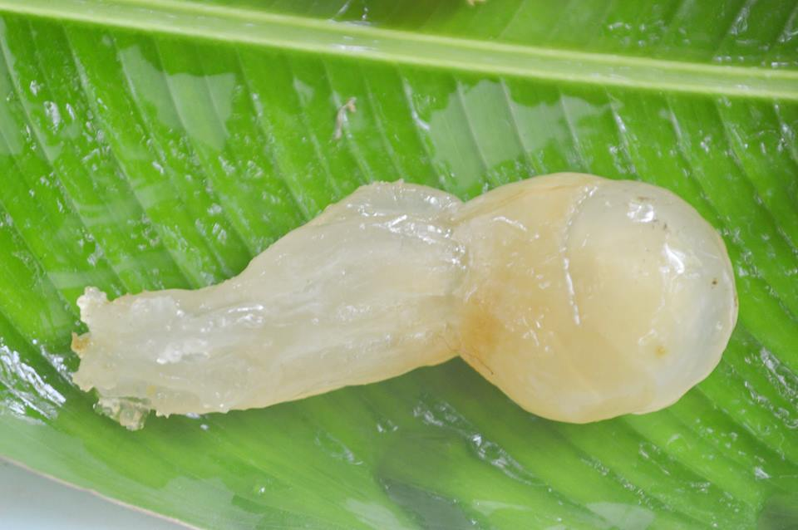
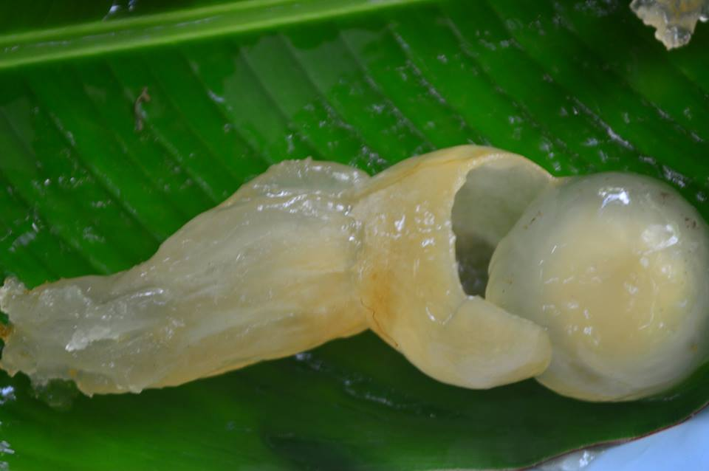
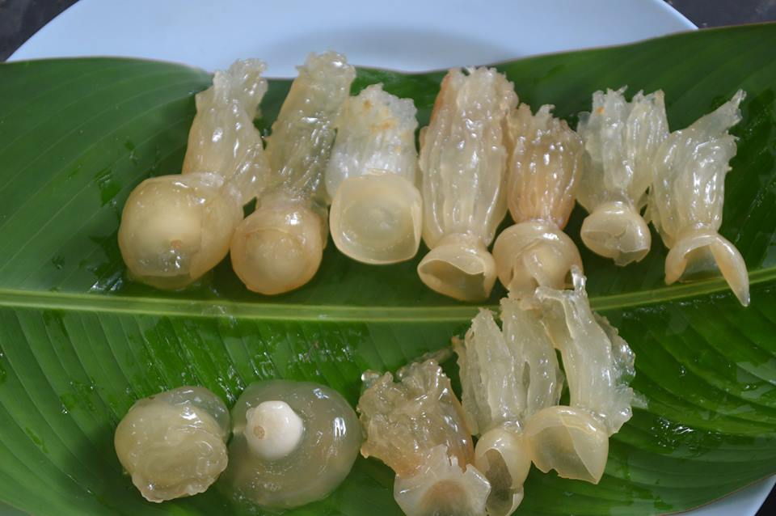
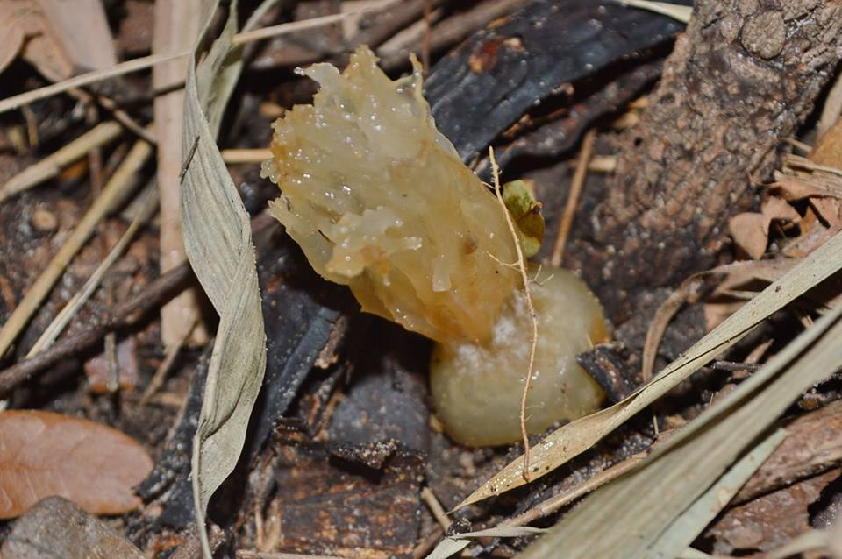
ลักษณะ: เมื่อแก่ดอกเห็ดที่อยู่ภายในจะดันเมือกเหนียวให้แตกและขยายตัวออกมา มีลักษณะเป็นก้านยาวส่วนบนเป็นก้อนกลมเส้นผ่านศูนย์กลาง 1.5-2เซนติเมตร มีสีเหลืองอ่อน เป็นส่วนที่สร้างอับสปอร์ไว้
แหล่งที่มาข้อมูล :http://www.biogang.net/plant_view.php?uid=24328&id=165379

Slide 7
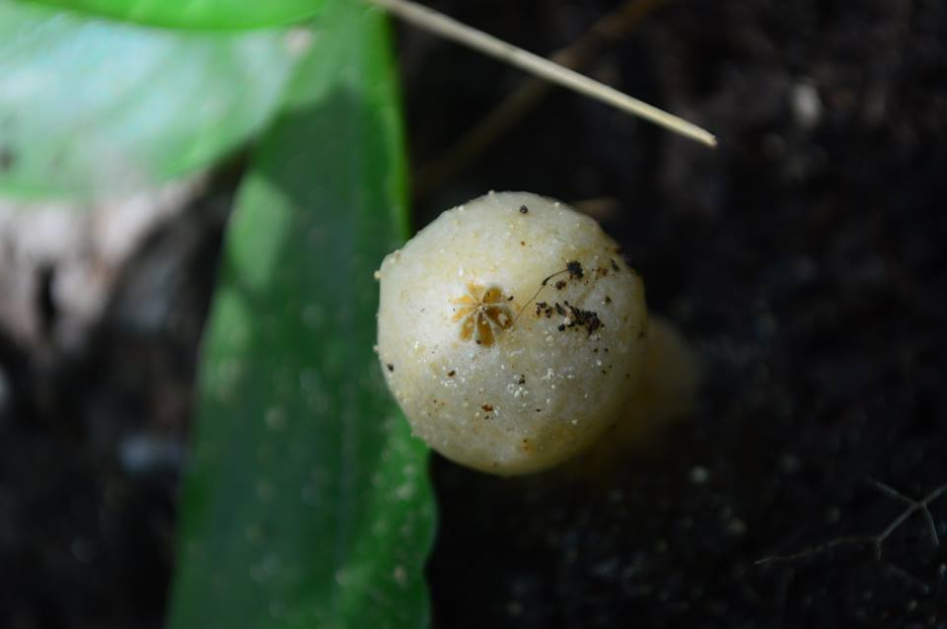
ลักษณะ: ปลายสุดเป็นรอยกากบาทสีเข้ม ผิวรอบนอกขรุขระและนุ่มกรอบ เมื่อมีหยดน้ำฝนตกลงมากระทบจะทำให้ผิวส่วนบนตรงรอยกากบาทปริออกเป็นรู เปิดพ่นสปอร์
ปลายสุดเป็นรอยกากบาทสีเข้ม
แหล่งที่มาข้อมูล :http://www.biogang.net/plant_view.php?uid=24328&id=165379

Slide 8
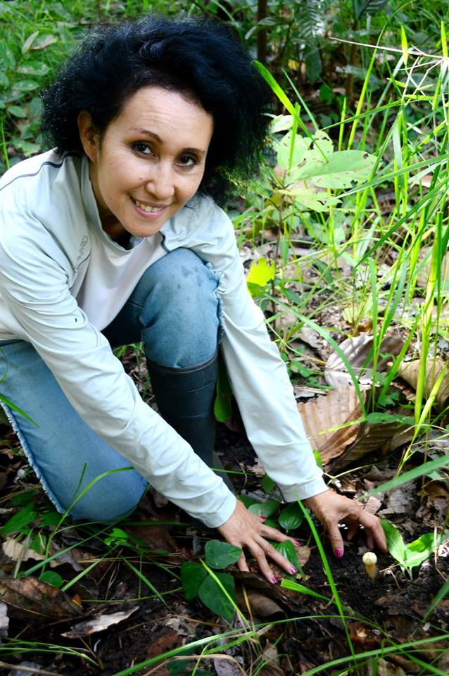
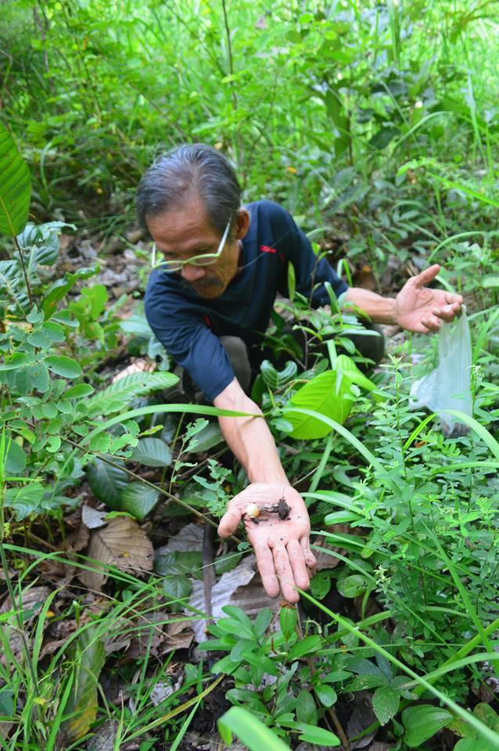
แหล่งที่พบ พบตาม บริเวณที่มีเศษใบไม้ผุเปื่อยที่มีร่มเงา พบในช่วงที่มีฝนตกชุก ในระบบนิเวศจัด เห็ดตาโล่ไว้ในกลุ่มผู้ย่อยสลาย
จากภาพเก็บจาก ป่าสาธารณะที่ อ.พิบูลมังสาหาร
แหล่งที่มาข้อมูลhttp://www.doa.go.th/hrc/srisaket/index.php?option=com_content&view=article&id=63:-calostoma-sp&catid=49:2011-06-09-07-14-42&Itemid=101

Slide 9
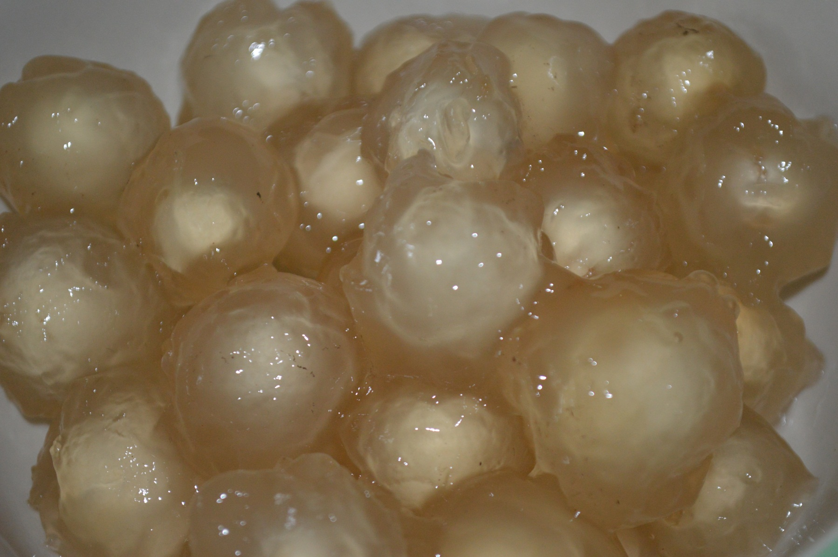
ลักษณะ เด่นของเห็ดในสกุลนี้คือมีเมือกใสเป็นสารพวกเจลลาตินและคิวตินมีคุณสมบัติกันน้ำและรักษาความชื้นไว้ในส่วนของ “กระเปาะ”
อายุน้อยเห็ดมีรูปร่างเป็นก้อน มองคล้ายลูกตาของคน

Slide 10
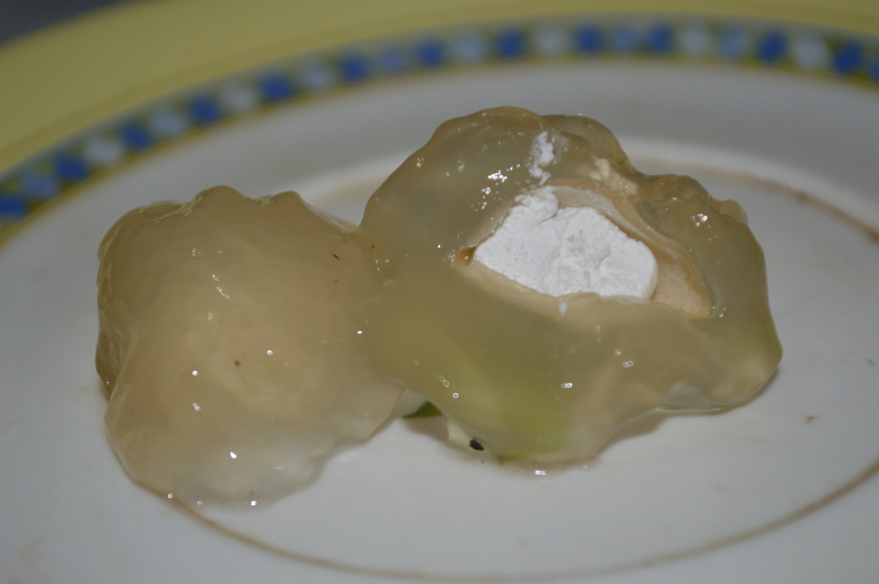
ลักษณะ ดอกเห็ด
โดยกลุ่มของสปอร์จะมีสีขาวเมื่ออายุน้อย
มีเมือกที่เป็นเจลลาตินและคิวตินใสๆ
หุ้มอยู่ชั้นนอกสุดเป็นผนังชั้นนอก

Slide 11

เห็ดชนิดนี้เป็นเห็ดพื้นบ้าน มีคุณสมบัติเป็นยาเย็นสามารถปรับความสมดุลของร่างกายให้หายจากอาการร้อนในได้

Slide 12

เมื่อผ่าส่วนของกระเปาะที่เป็นถุงหุ้มสปอร์ค่อนข้างเหนียวและยืดหยุ่นออกมา พบสปอร์ที่ยังเจริญไม่เต็มที่สีขาวด้านใน กลิ่นหอมอ่อนๆ เย็นๆ
เห็ดมีการเจริญเติบโตเต็มที่และพร้อมที่จะปลดปล่อยสปอร์ออกมาทางช่องเปิดที่เป็นรอยแยกด้านบนของกระเปาะ และเห็นร่องยาวเป็นพูในส่วนของก้านชู และส่วนของผนังชั้นนอกที่เป็นเจลลาตินได้หลุดหายไปแล้ว (ที่มา: http://www.kingdomoffungi.com)

Slide 13
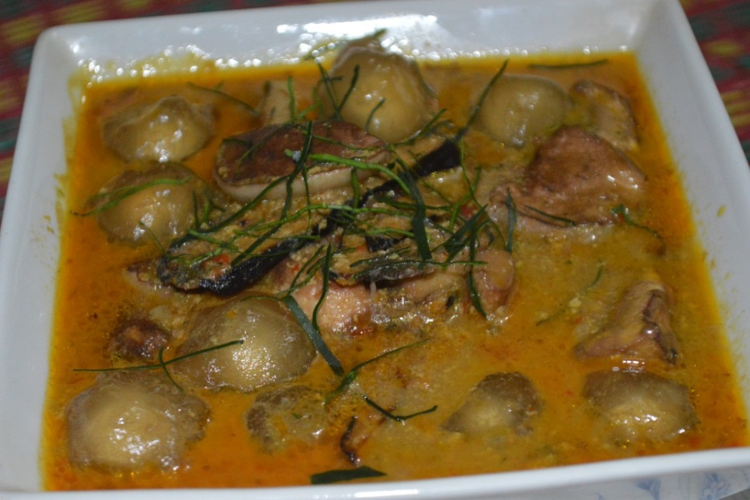
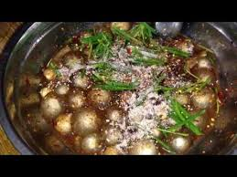
ประโยชน์ นิยมนำมาทำลาบทั้งกินดิบและนำไปลวกน้ำร้อนแล้วเอามายำ ใส่พริกป่น ข้าวคั่ว น้ำปลา หรือนำไปแกงใส่ใบมะขามอ่อน เป็นต้น ทำลาบโดยไม่ต้องลวกเวลาทานจะเคี้ยวกรุบกรอบ รสชาติเย็น ชืด หรือ แกงเผ็ดเห็ดตาโล่ก็ได้
แกงเผ็ดเห็ดตาโล่
ลาบเห็ดตาโล่
ขอบคุณภาพจาก อินเตอร์เน็ต

Slide 14
แหล่งค้นคว้าข้อมูล
BIOGANG.NET Bio Diversity (พืช): เห็ดตาโล่
http://www.biogang.net/plant_view.php?uid=24328&id=165379
เห็ดตาโล่ (Calostoma sp.) – กรมวิชาการเกษตร ศูนย์วิจัยพืชสวนศรีสะเกษ
http://www.doa.go.th/hrc/srisaket/index.php?option=com_content&view=article&id=63:-calostoma-sp&catid=49:2011-06-09-07-14-42&Itemid=101

Slide 15
เห็ดตาโล่เป็นเห็ดพื้นบ้าน
ไม่ได้มีความสาคัญต่อเศรษฐกิจหรือได้รับความนิยมเหมือนกลุ่มเห็ดโคน แต่ก็มีความสาคัญในฐานะเป็นแหล่งพันธุกรรมความหลากหลายของประเทศไทย

Slide 16
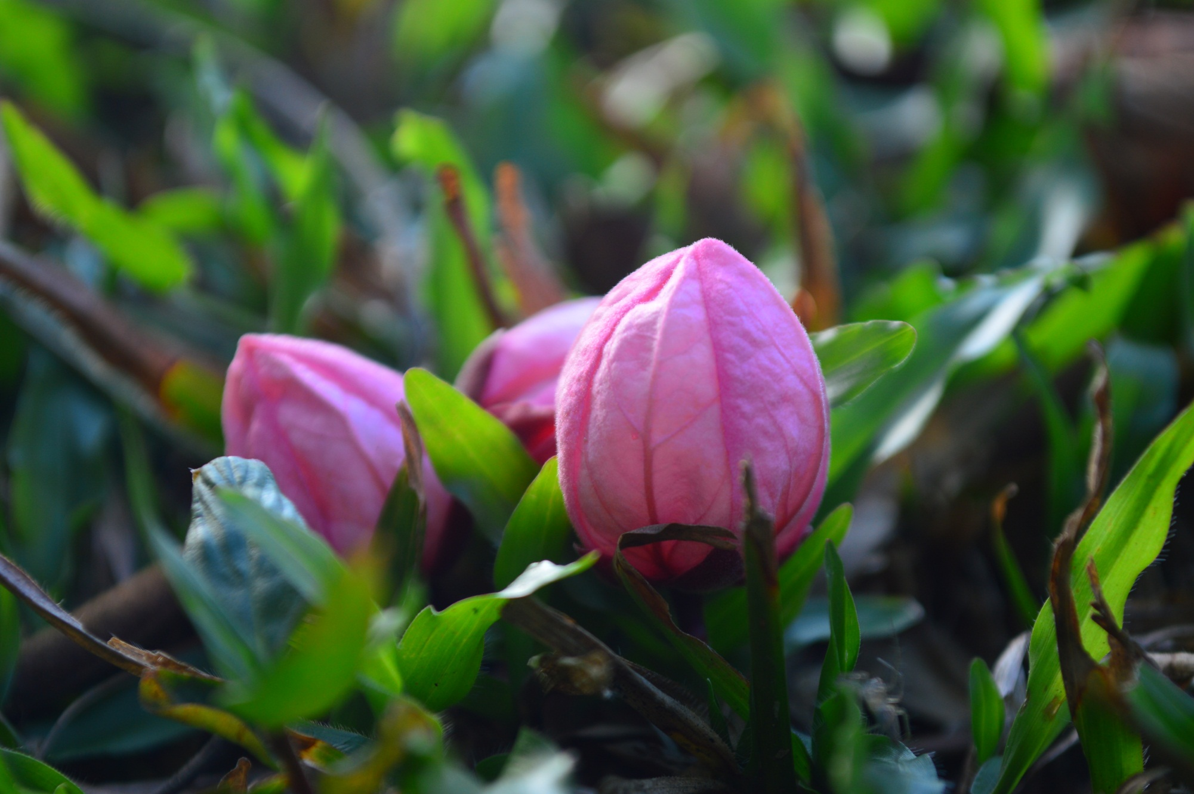
ขอบคุณคะ
ไว้ติดตามชมชุดต่อไป

